Slide 1
Анализ результатов опроса удовлетворенностью качеством связи клиентов телеком-компании
Константин Мельников
2021 год

Slide 2
Задача исследования
Главная гипотеза исследования: жалобы клиентов на мобильный интернет подтверждаются собранными техническими показателями.
Локальные гипотезы, которые помогут подтвердить или опровергнуть главную гипотезу:
Недовольных качеством связи клиентов большинство.
Между показателями, характеризующими скорость мобильного интернета, есть корреляция.
Между скоростью интернета и ответом клиентов есть корреляция.
Между скоростью мобильного интернета и переотправкой пакетов есть корреляция.

Slide 3
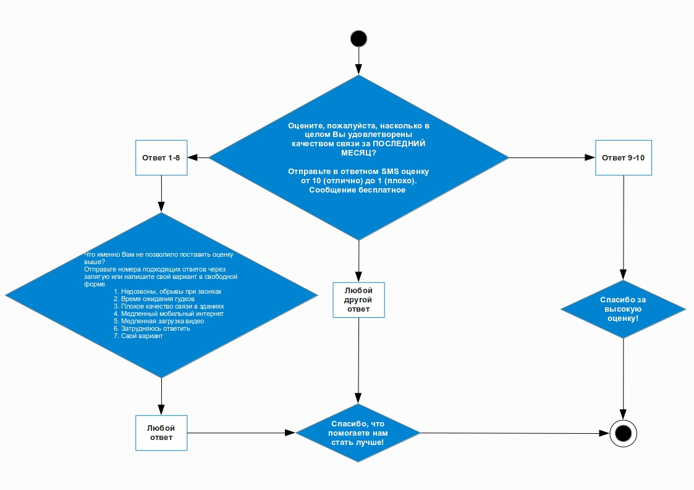
Блок-схема опроса

Slide 4
Недовольных качеством связи клиентов большинство
Сколько довольных (поставили оценку 9 или 10) и недовольных клиентов (поставили оценку ниже 9)?
Являются ли оценки недовольных клиентов нормально распределенными (можно ли для дальнейших исследований использовать только часть выборки, которая является наиболее репрезентативной, что поможет упростить исследование)?

Slide 5
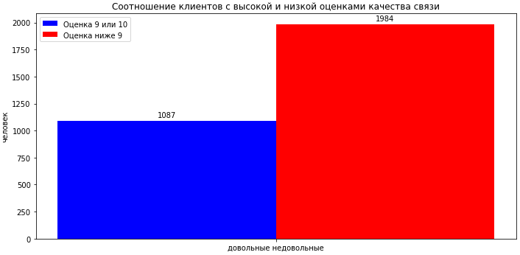
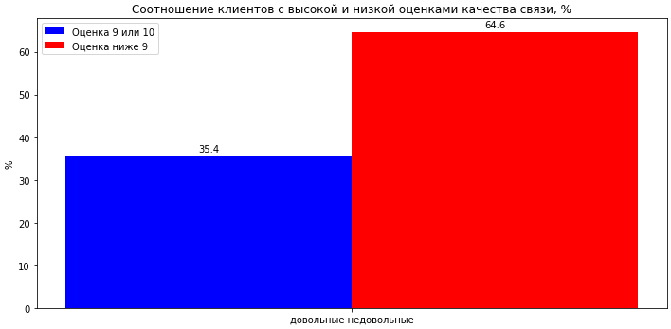
1 Результаты анализа данных

Slide 6
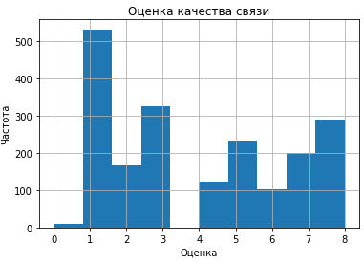
2 Результаты статистического теста
H0 : Оценки недовольных клиентов распределены нормально
H1: Оценки недовольных клиентов не распределены нормально
Критерий Шапиро-Уилка: уровень значимости (p-value) = 0

Slide 7
3 Выводы
Клиентов у которых есть замечания по связи большинство: 1984 против 1087, т.е. 65% от общего числа пользователей, следовательно необходимо обязательно провести детальный анализ их претензий.
Оценки недовольных клиентов не распределены нормально, поэтому, на данном этапе, нельзя однозначно выделить группу клиентов для дальнейшего анализа по оценкам, поставленным в ответе на первый вопрос, и отказаться от рассмотрения других результатов.

Slide 8
2. Между показателями, характеризующими скорость мобильного интернета, есть корреляция
Для того чтобы не тратить время на исследование каждого показателя важно определить есть ли между ними связь. Также нам важно понять группы проблем, на которые клиенты жаловались больше всего.
В данных есть 8 показателей, характеризующих интернет соединение, попробуем определить есть ли между ними связь.

Slide 9
2.1 Результаты анализа данных
Жалобы клиентов не зависят от общей удовлетворенности (оценки) качества связи
Больше всего клиенты недовольны:
(1) Недозвоны, обрывы при звонках
(3) Плохое качество связи в зданиях
(4) Медленный мобильный интернет
(-1) Не определено
Каждая, из вышеперечисленных групп, составляет примерно по 20% от общего количества типов проблем, на которые жалуются клиенты. Поэтому дальше стоит исследовать проблемы, связанные с данными группами ответов.

Slide 10
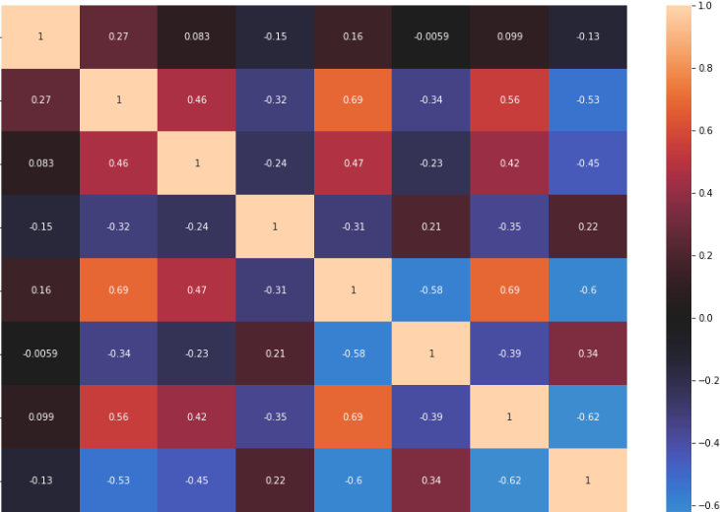
2.2 Результаты статистического теста
H0 : нет связи между параметрами "средняя скорость к абоненту", "скорость загрузки потокового видео", "задержка старта воспроизведения видео" и "скорость загрузки web-страниц через браузер"
H1: есть прямая связь между параметрами средняя скорость к абоненту", "скорость загрузки потокового видео", "задержка старта воспроизведения видео" и "скорость загрузки web-страниц через браузер"
Параметр 1 | Параметр 2 | Коэффициент корреляции Пирсона | Качество связи
Video Streaming Download Throughput(Kbps) | Web Page Download Throughput(Kbps) | 0.6928 | Заметная
Downlink Throughput(Kbps) | Video Streaming Download Throughput(Kbps) | 0.6917 | Заметная
Downlink Throughput(Kbps) | Web Page Download Throughput(Kbps) | 0.5562 | Заметная
Downlink Throughput(Kbps) | Web Average TCP RTT(ms) | -0.5300 | Заметная обратная
Video Streaming Download Throughput(Kbps) | Video Streaming xKB Start Delay(ms) | -0.5806 | Заметная обратная
Video Streaming Download Throughput(Kbps) | Web Average TCP RTT(ms) | -0.5953 | Заметная обратная
Web Page Download Throughput(Kbps) | Web Average TCP RTT(ms) | -0.6223 | Заметная обратная

Slide 11
2.3 Выводы
Больше всего клиенты недовольны:
Недозвоны, обрывы при звонках
Плохое качество связи в зданиях
Медленный мобильный интернет
Удалось подтвердить гипотезу о том, что между параметрами "средняя скорость к абоненту", "скорость загрузки потокового видео", "задержка старта воспроизведения видео" и "скорость загрузки web-страниц через браузер" есть прямая связь.
Поэтому далее для анализа проблемы низкой скорости мобильного интернета будем использовать показатель «средняя скорость к абоненту», т.к. он связан с большинством других показателей.

Slide 12
3. Между скоростью интернета и ответом клиентов есть корреляция
Есть ли связь между показателем средней скорости к абоненту и ответом клиентов, которые пожаловались на медленный мобильный интернет?
Результат этого исследования поможет определить стоит ли заняться решением данной проблемы или этой проблемы не существует.
Для понимания существования вышеописанной проблемы проверим гипотезу: средняя скорость интернета к абоненту выше у клиентов, которые не жалуются на низкую скорость интернета, чем у клиентов, которые жалуются на низкую скорость интернета.

Slide 13
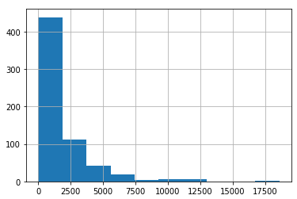
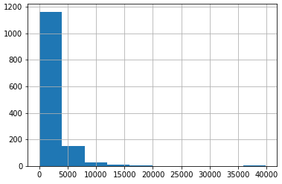
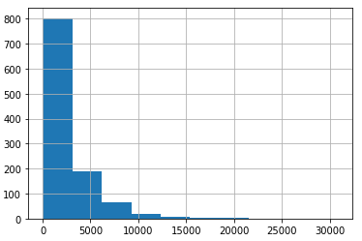
3.1 Результаты анализа данных
Гистограммы распределения средней скорости к абоненту
Жалуются на скорость интернета
Жалуются на другие показатели
Полностью довольны качеством связи
КБит/сек.
КБит/сек.
КБит/сек.
Из гистограмм видно, что распределение ассиметрично, соответственно для сравнения значений между разными группами клиентов необходимо посчитать дополнительные точечные оценки

Slide 14
3.2 Результаты статистического теста
H0 : нет разницы в скорости к абоненту у клиентов, которые жалуются на низкую скорость мобильного интернета и клиентов, которые не жалуются низкую скорость мобильного интернета.
H1: средняя скорость интернета к абоненту выше у клиентов, которые не жалуются на низкую скорость интернета, чем у клиентов, которые жалуются на низкую скорость интернета.
Тип пользователя | Среднее | Медиана | Мода
Жалуются на скорость интернета | 1768 | 1111 | 14
Жалуются на другие показатели | 2188 | 1399 | 795
Полностью довольны качеством связи | 2509 | 1645 | 708
Гипотезы проверены методом Bootstrap: уровень значимости (p-value) = 0,001

Slide 15
3.3 Выводы
По результатам анализа удалось подтвердить гипотезу о корреляции между ответом клиентов и скоростью мобильного интернета, т.к. средняя скорость к абоненту у клиентов, которые жаловались на скорость мобильного интернета, ниже, чем у клиентов, которые не жаловались на этот показатель.
Дополнительная проверка методом Bootstrap подтверждает, что мы не можем принять (отвергаем) гипотезу о равенстве средней скорости у клиентов, которые жалуются на низкую скорость мобильного интернета и которые не жалуются на скорость мобильного интернета, на имеющихся данных т. к. p-value = 0.001, что меньше чем уровень значимости в 0.05.

Slide 16
4. Между скоростью мобильного интернета и переотправкой пакетов есть корреляция
В исходных данных присутствует показатель «частота переотправки пакетов», который может свидетельствовать о проблемах в работе сети.
Проверим гипотезу: частота переотправки пакетов к абоненту выше у клиентов, которые жалуются на низкую скорость интернета, чем у клиентов, которые не жалуются на низкую скорость интернета.

Slide 17
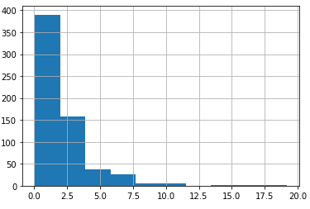
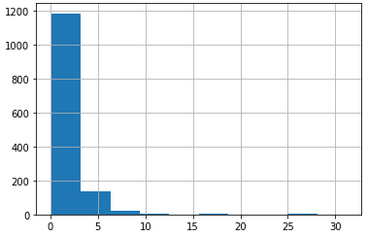
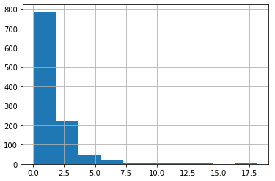
4.1 Результаты анализа данных
Гистограммы распределения частоты переотправки пакетов
Жалуются на скорость интернета
Жалуются на другие показатели
Полностью довольны качеством связи
количество
количество
количество
Из гистограмм видно, что распределение ассиметрично, соответственно для сравнения значений между разными группами клиентов необходимо посчитать дополнительные точечные оценки

Slide 18
4.2 Результаты статистического теста
H0 : нет разницы в частоте переотправки пакетов у клиентов, которые жалуются на низкую скорость мобильного интернета и клиентов, которые не жалуются низкую скорость мобильного интернета.
H1: частота переотправки пактов к абоненту выше у клиентов, которые жалуются на низкую скорость интернета, чем у клиентов, которые не жалуются на низкую скорость интернета.
Тип пользователя | Среднее | Медиана | Мода
Жалуются на скорость интернета | 2,13 | 1,52 | 0,7
Жалуются на другие показатели | 1,84 | 1,305 | 0,48
Полностью довольны качеством связи | 1,65 | 1,19 | 0,41
Гипотезы проверены методом Bootstrap: уровень значимости (p-value) = 0,003

Slide 19
3.3 Выводы
По результатам анализа удалось подтвердить гипотезу о корреляции между скоростью мобильного интернета и частотой переотправки пакетов к абоненту, т.к. у клиентов, которые жаловались на скорость мобильного интернета частота переотправки пакетов, выше, чем у клиентов, которые не жаловались на этот показатель. Этот факт подтвердился статистическими оценками и результатами проверки методом Bootstrap, следовательно мы не можем принять гипотезу о равенстве переотправок пакетов к абоненту у клиентов, которые жалуются на низкую скорость мобильного интернета и которые не жалуются на скорость мобильного интернета, на имеющихся данных т. к. p-value = 0.003, что меньше чем уровень значимости в 0.05.

Slide 20
Заключение
В результате проведенного исследования опроса клиентов удовлетворенностью качеством связи, удалось установить:
65%, опрошенных клиентов, недовольны качеством связи.
Больше всего клиенты недовольны:
недозвонами и обрывами при звонках
плохим качеством связи в зданиях
медленным мобильным интернетом
между показателями "средняя скорость к абоненту", "скорость загрузки потокового видео", "задержка старта воспроизведения видео" и "скорость загрузки web-страниц через браузер" есть прямая связь.
У клиентов, которые жаловались на низкую скорость мобильного интернета, показатель скорости к абоненту заметно ниже, чем у клиентов, которые не жаловались на низкую скорость мобильного интернета - мода значения скорости к абоненту составляет всего 14 Кбит/сек против 795 Кбит/сек.
У клиентов, которые жаловались на низкую скорость мобильного интернета выше количество повторно отправляемых пакетов.
Все выдвинутые локальные гипотезы подтвердились, что также подтверждает главную гипотезу исследования о том, что жалобы клиентов на мобильный интернет подтверждаются, собранными техническими показателями.

Slide 21
Рекомендации
Выполнить работы по выявлению причин:
недозвонов и обрывов при звонках
плохого качества связи в зданиях
медленного мобильного интернета
При выполнении работ по устранению проблем с низкой скоростью интернета у клиентов, обратить внимание на повышенную повторную отправку пакетов.
Использовать данные геолокации клиентов, что позволит определить зоны, плохого качества связи.
Обратить внимание на модели устройств, которые используют клиенты, возможно часть проблем заложена в них, т. к. не все устройства позволяют удерживать стабильный сигнал и обладают поддержкой стандартов скоростной передачи данных.

Slide 22
Спасибо за внимание!

